Slide 1
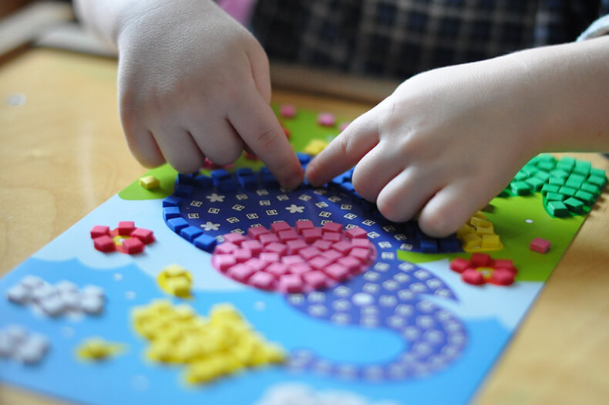
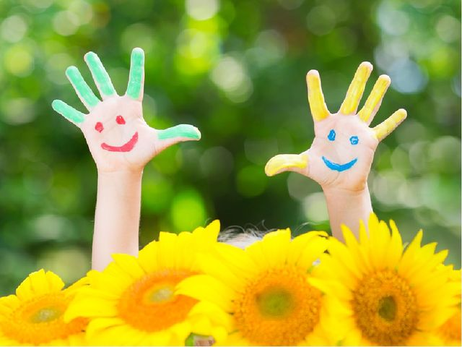
Пальчиковые дорожки
Учитель-логопед
Жидких Е.В.

Slide 2
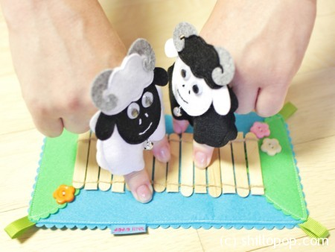
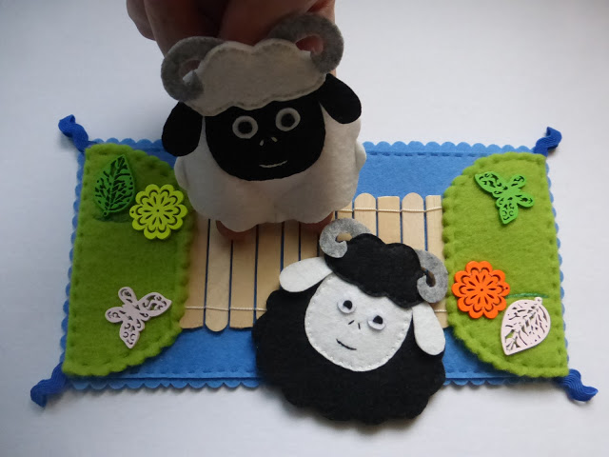
Еще в Древнем Китае было известно, что пальчиковые игры приводят в равновесие тело и разум. А ещё снимают напряжение и усталость. Мелкая моторика рук неразрывно связана с мышлением и речью. И её развитие благоприятно сказывается на совершенствовании когнитивных возможностей детей. Лучший способ развития координации и мелкой моторики рук ребенка -пальчиковые игры.

Slide 3
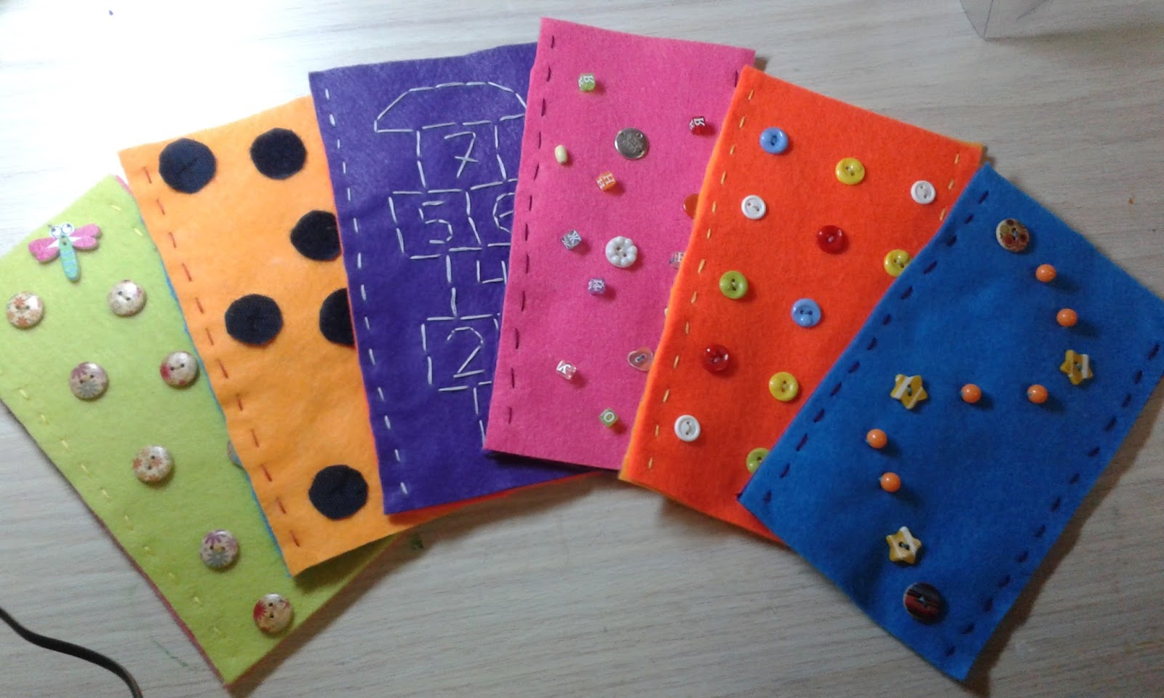
В большой семье пальчиковых игр заслуживает внимания игровая технология для пальцев на плоскости по определённым ориентирам -«пальчиковые дорожки»: разновидности таблиц с определёнными ориентирами для «ходьбы» пальцами, составленные от простого к сложному, т. е., от простых схем, где задействованы 1-2 пальца, до сложных. Разрешите вас познакомить с двумя необычными видами пальчиковых дорожек. Итак...

Slide 4
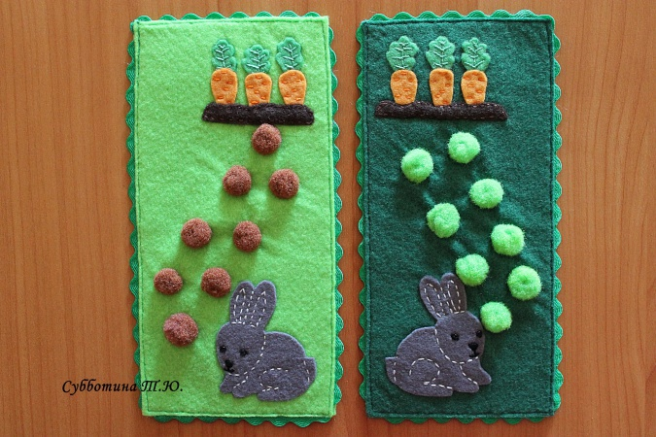
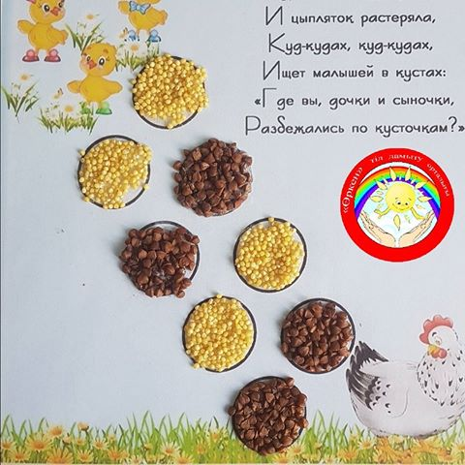
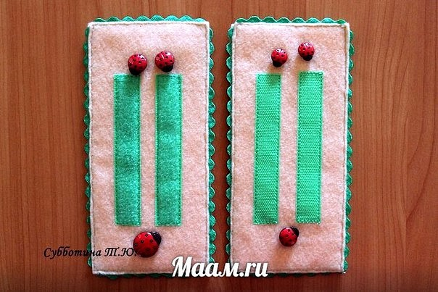
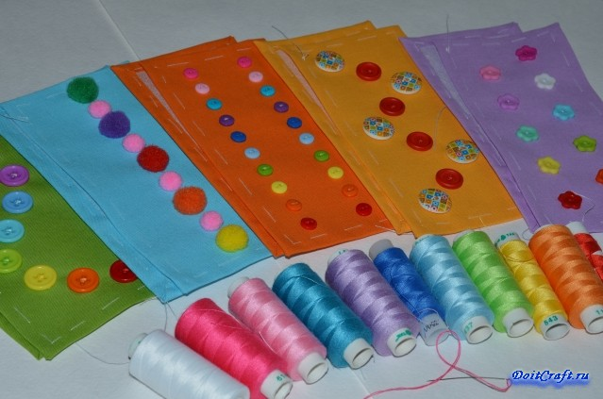

Slide 5
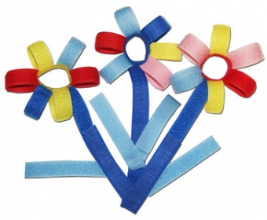
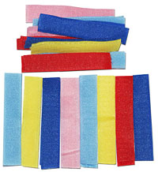
ВЕЛКРОшка–пальчиковая дорожка.
(автор –Емельянова Олеся)Игра позволяет
-Развивать моторику кистей и пальцев рук;
-координацию движений кистей рук и пальцев;
-зрительное и тактильное восприятие;
-мышление, память, внимание, воображение.
-Формировать контроль за мышечными ощущениями;
-пространственные представления;
-положительный эмоциональный настрой на совместную деятельность.

Slide 6
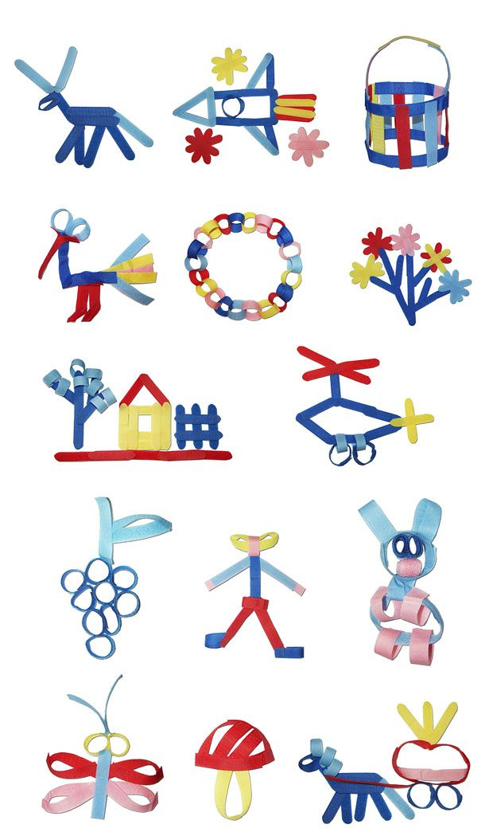
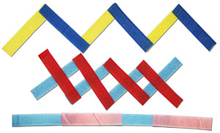
Строим пальчиковые дорожки –геометрические фигуры... И осваиваем пространство листа. Причём фактура велкро позволяет выполнять задания наощупь.
Строим пальчиковые дорожки –геометрические фигуры... иосваиваем пространство листа.Причём фактура велкро позволяет выполнять задания наощупь.А если ребёнок чем-то огорчён или рассержен, велкрошка помогает «спустить пар» безопасным и приемлемым способом. Просто предложите ребёнку рассоединить, «разорвать» сцепленные между собой ленты.

Slide 7
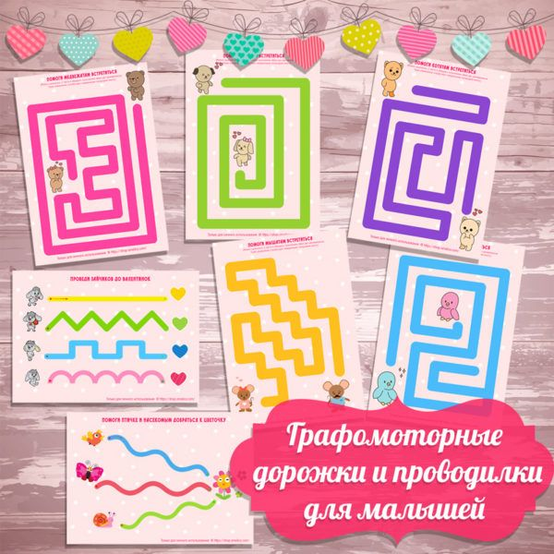
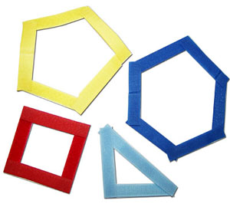
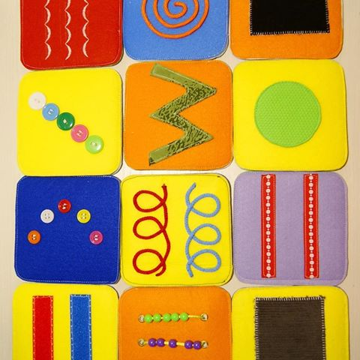
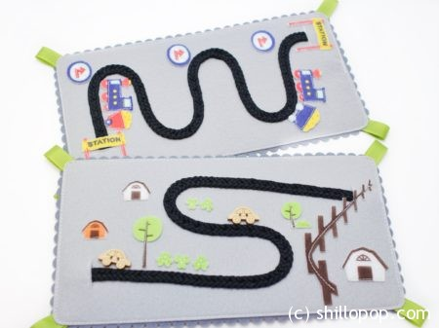
Мы выстраиваем дорожку –лабиринт и «ходим» по ней. А ещё две стороны ленты можно соединить в кольцо, и сконструировать... Но это уже совсем другая история.

Slide 8
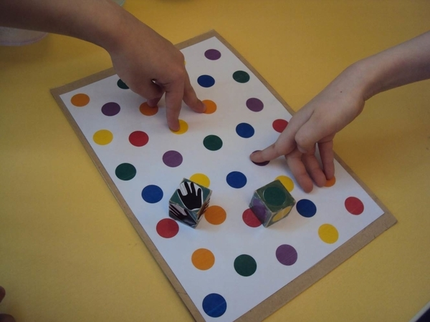
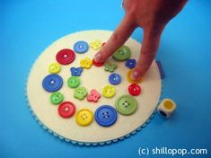
ПАЛЬЧИКОВЫЙ ТВИСТЕР(англ. twist —обвивать, скручивать, крутиться)Развивает мелкую моторику рук:•учит напрягать и расслаблять мышцы;•развивает умение сохранять положение пальцев некоторое время;•учит переключаться с одного движения на другое;•развивает точную координацию движений пальцев рук и кисти.Развивает зрительно –моторную координацию и пальцевый гнозис;Формирует эмоциональную отзывчивость в общении со сверстниками и взрослыми;Воспитывает личностные качества, умение выполнять задания.
ПРАВИЛА ИГРЫ
Игра предназначена для детей от 3-х лет. Приготовьте руки к игре. Одна рука будет “танцевать” на поле, вторая -бросает кубики. Ходят по очереди. Первый игрок выбрасывает сразу два кубика и называет выпавший цвет и палец (он выделен белым цветом). Если на кубике выпадет белая ладошка, то игрок делает ход удобным для него пальцем. Следующие игроки выполняют свое задание согласно выпавшему на кубиках жребию.

Slide 9
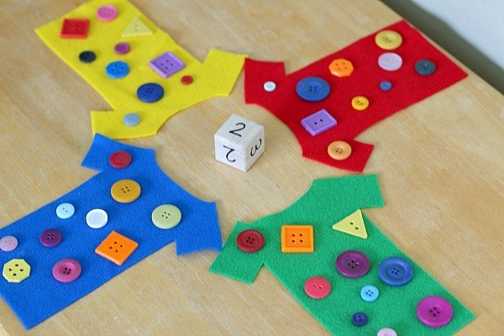
Каждый последующий шаг выполняется без отрыва от поля пальцев, которые уже задействованы в игре. Если для пальца, который уже стоит на поле, выпал тот же самый цвет -решение о том, менять место или нет, остается за участником. Кто первый не выдержит напряжения и прекратит касание, или физически не сможет выполнить новое действие, покидает игру.

Slide 10
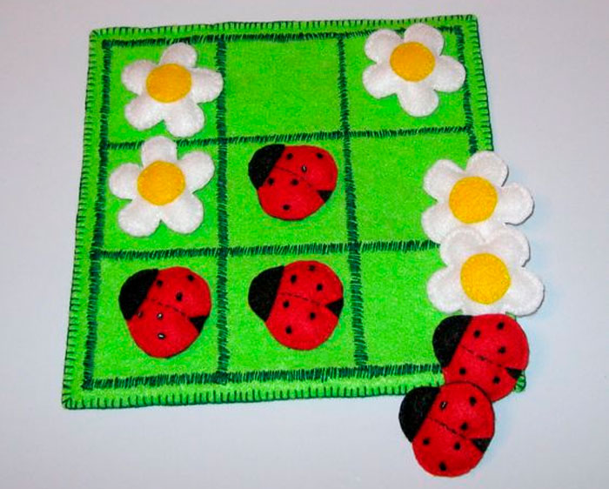
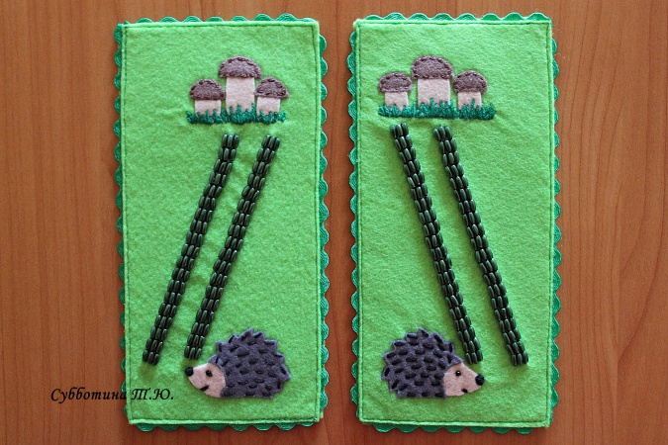
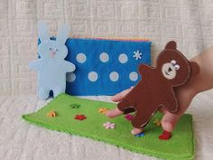
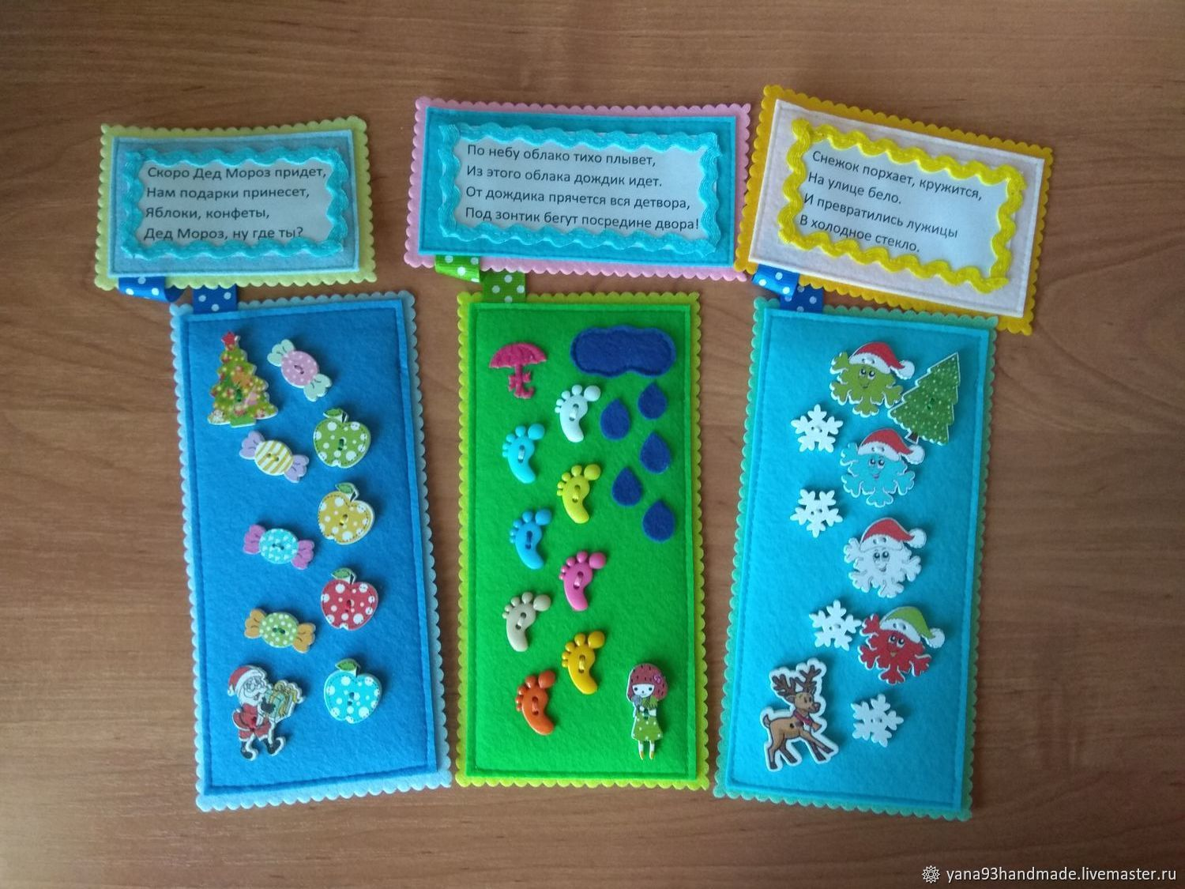
СПАСИБО за
ВНИМАНИЕ

